Slide 1


Curso
Desarrollo de Software
Unidad 3
Programa becas capital humano
17PFC-73282

Slide 2
Unidad de Aprendizaje 3
Programación en Java
EA 2: “Introducción a UML y POO”

Slide 3
Unidad de Aprendizaje 3
Programación en Java
EA 2: “Introducción a UML”

Slide 4

DEFINICIÓN Y CONCEPTO DE UML
UML son las siglas de “Unified Modeling Language” o “Lenguaje Unificado de Modelado”. Se trata de un estándar que se ha adoptado a nivel internacional por numerosos organismos y empresas para crear esquemas, diagramas y documentación relativa a los desarrollos de software (programas informáticos).

Slide 5
¿QUÉ ES Y PARA QUÉ SIRVE UML?
El término “lenguaje” ha generado bastante confusión respecto a lo que es UML. En realidad el término lenguaje quizás no es el más apropiado, ya que no es un lenguaje propiamente dicho, sino una serie de normas y estándares gráficos respecto a cómo se deben representar los esquemas relativos al software. Mucha gente piensa por confusión que UML es un lenguaje de programación y esta idea es errónea: UML no es un lenguaje de programación. Como decimos, UML son una serie de normas y estándares que dicen cómo se debe representar algo.

Slide 6
¿QUÉ ES Y PARA QUÉ SIRVE UML?
Hemos dicho que UML es un estándar. Vamos a aclarar primero qué es un estándar. Supongamos que vamos a definir un estándar llamado “LMAPR” o lenguaje de modelado de aprenderaprogramar.com. Ahora definimos dentro de nuestro estándar estas normas:
Un animal debe representarse con su nombre escrito enteramente en minúsculas enmarcado dentro de un rectángulo doble. Encima del nombre debe etiquetarse el tipo de animal así: <<Tipo de Animal>>. Por ejemplo, <<Gato>>.

Slide 7
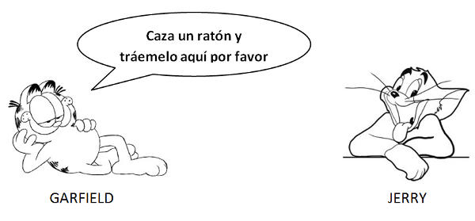
¿QUÉ ES Y PARA QUÉ SIRVE UML?
Ahora supongamos que tenemos dos gatos, uno de los cuales le dice al otro “Caza un ratón y tráemelo aquí por favor”. Veamos formas de representar esto:

Slide 8
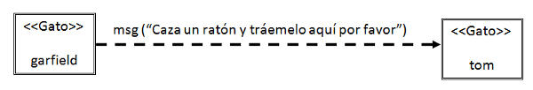
¿QUÉ ES Y PARA QUÉ SIRVE UML?
Esta es una forma de representación. Sin embargo, no se adapta al estándar que hemos definido por varios motivos: no indica <<Gato>> encima de los nombres de los animales, no escribe los nombres en minúsculas, no representa los animales con un rectángulo, etc.
Veamos la representación que sí se adaptaría al estándar definido:

Slide 9
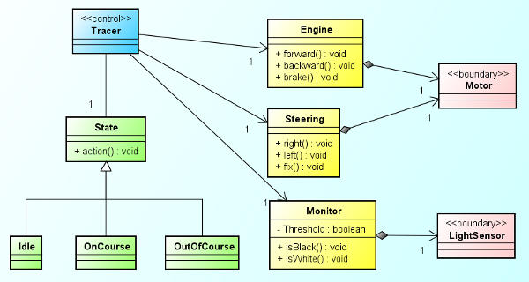
¿QUÉ ES Y PARA QUÉ SIRVE UML?
En el caso del software orientado a objetos, en vez de gatos tendremos clases u objetos instanciados, y dispondremos de numerosos tipos de esquemas y diagramas para representar distintas cosas. Un esquema que cumple las normas UML podría tener este aspecto:

Slide 10
TIPOS DE DIAGRAMAS EN UML
Usando UML se pueden construir numerosos tipos de diagramas. Vamos a citar algunos:
Diagramas de casos de uso: representan a los actores y casos de uso (procesos principales) que intervienen en un desarrollo de software.
Diagramas de clases: para UML una clase es una entidad, no una clase software. Un diagrama de clases UML puede ser un diagrama del dominio o representación de conceptos que intervienen en un problema, o también un diagrama de clases software. El sentido de un diagrama UML se lo da la persona que lo construye.

Slide 11
TIPOS DE DIAGRAMAS EN UML
Diagramas de secuencia: suelen usarse para representar objetos software y el intercambio de mensajes entre ellos, representando la aparición de nuevos objetos de izquierda a derecha.
Diagramas de colaboración: suelen usarse para representar objetos o clases y la forma en que se transmiten mensajes y colaboran entre ellos para cumplir un objetivo.
Diagramas de estados: suelen usarse para representar cómo evoluciona un sistema (cómo va cambiando de estado) a medida que se producen determinados eventos.
Otros diagramas: diagramas de actividad, diagramas de paquetes, diagramas de arquitectura software, etc.

Slide 12
TIPOS DE DIAGRAMAS EN UML
Diagrama de casos de uso
Es importante tener en cuenta que los diagramas de casos de uso no son apropiados para representar el diseño y que no pueden describir las interioridades de un sistema. Los diagramas de casos de uso sirven para facilitar la comunicación con los futuros usuarios del sistema y con el cliente, y resultan de especial interés para determinar las funciones que debe poseer el sistema. Los diagramas de casos de uso revelan qué debe hacer el sistema, pero no (ni pueden especificar) cómo deben hacerlo.

Slide 13
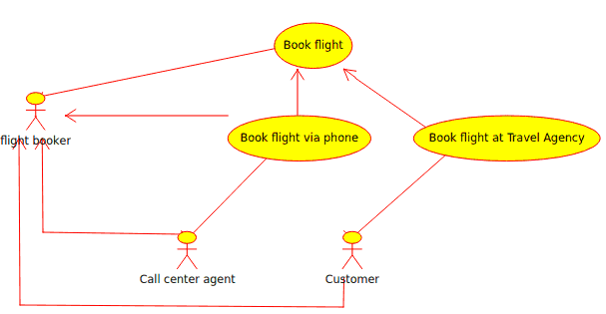
TIPOS DE DIAGRAMAS EN UML
Diagrama de casos de uso

Slide 14
TIPOS DE DIAGRAMAS EN UML
Caso de uso
Un caso de uso describe (desde el punto de vista de los actores) un grupo de actividades en un sistema que produce un resultado concreto y tangible.
Los casos de uso son descripciones de las interacciones típicas entre los usuarios de un sistema y el mismo sistema. Representan la interfaz externa del sistema y especifican una forma de los requisitos que el sistema debe cumplir (recuerde, solo lo que debe hacer, no cómo debe hacerlo).
Cuando trabaje con casos de uso es importante que recuerde algunas reglas simples:
Cada caso de uso está relacionado con al menos un actor
Cada caso de uso posee un iniciador (es decir, un actor)
Cada caso de uso lleva a un resultado relevante (un resultado con «valor de negocio»)

Slide 15
TIPOS DE DIAGRAMAS EN UML
Los casos de uso también pueden tener relaciones con otros casos de uso. Los tres tipos más frecuentes de relaciones entre casos de uso son:
<<inclusión>>, que indica que un caso de uso tiene lugar dentro de otro caso de uso.
<<extensión>>, que indica que en cierta situación o en algún punto (denominado punto de extensión), un caso de uso será extendido por otro.
Generalización, que indica que un caso de uso hereda las características de otro «supercaso de uso» y puede redefinir algunas de ellas o añadir otras nuevas de un modo similar a la herencia entre clases.

Slide 16
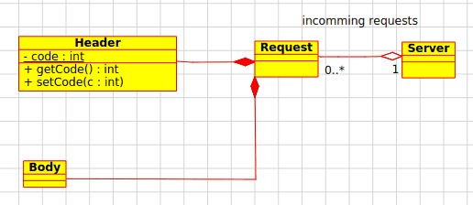
TIPOS DE DIAGRAMAS EN UML
Diagrama de clase
Los diagramas de clase muestran las distintas clases que componen un sistema y cómo se relacionan entre sí. Se dice que los diagramas de clase son «estáticos» porque muestran las clases, junto a sus métodos y atributos, así como las relaciones estáticas entre ellos: qué clases «conocen» a otras clases, o qué clases «son parte» de otra clase, aunque no muestran las llamadas a los métodos entre ellas.

Slide 17

TIPOS DE DIAGRAMAS EN UML
Clase
Una clase define los atributos y los métodos de un conjunto de objetos. Todos los objetos de una clase (instancias de la clase) comparten el mismo comportamiento y poseen el mismo conjunto de atributos (cada objeto tiene su propio conjunto). A veces se usa el término «tipo» en lugar de «clase», pero es importante tener presente que no son lo mismo, ya que «tipo» es un término más general.
En UML, las clases se representan por rectángulos con el nombre de la clase, que pueden mostrar los atributos y las operaciones de la clase en dos «compartimentos» dentro del rectángulo

Slide 18
TIPOS DE DIAGRAMAS EN UML
Atributos
En UML, los atributos se muestran como mínimo con su nombre, aunque también pueden mostrar su tipo, su valor inicial y otras propiedades. Los atributos también se pueden mostrar con su visibilidad:
+ representa atributos públicos
# representa atributos protegidos
- representa atributos privados

Slide 19
TIPOS DE DIAGRAMAS EN UML
Operaciones
Las operaciones (métodos) también se muestran como mínimo con su nombre, aunque pueden mostrar también sus parámetros y los tipos que devuelven. Las operaciones pueden, al igual que los atributos, mostrar su visibilidad:
+ representa operaciones públicas
# representa operaciones protegidas
- representa operaciones privadas

Slide 20

TIPOS DE DIAGRAMAS EN UML
Asociaciones de clases
Las clases se pueden relacionar (estar asociadas) con otras de diferentes modos:
Generalización
La herencia es uno de los conceptos fundamentales de la programación orientada a objetos, en la que una clase «gana» todos los atributos y las operaciones de la clase de la que hereda, y puede redefinir o modificar algunos de ellos, así como añadir más atributos y operaciones propios.
En UML, una asociación de generalización entre dos clases las coloca en una jerarquía que representa el concepto de herencia de una clase derivada a partir de una clase base.

Slide 21

TIPOS DE DIAGRAMAS EN UML
Asociaciones
Una asociación representa una relación entre clases, y proporciona la semántica y estructura común para muchos tipos de «conexiones» entre objetos.
Las asociaciones son el mecanismo que permite que los objetos se comuniquen entre sí. Describe la conexión entre diferentes clases (la conexión entre objetos reales se denomina «conexión de objetos» o enlace).

Slide 22
TIPOS DE DIAGRAMAS EN UML
Agregación
Una agregación es un tipo especial de asociación en la que las dos clases participantes no poseen un estado de igualdad, aunque forman una relación «completa». Una agregación describe cómo la clase que tiene el papel del todo se compone de otras clases (las posee), que tienen el papel de las partes. Para las agregaciones, las clases que actúan como el todo siempre tienen una multiplicidad de uno.

Slide 23
TIPOS DE DIAGRAMAS EN UML
Composición
Las composiciones son asociaciones que representan agregaciones muy fuertes. Esto significa que las composiciones también forman relaciones todo-parte, aunque la relación es tan fuerte que las partes no pueden existir por sí mismas: solo pueden existir dentro del todo y, si el todo se destruye, las partes también se destruirían.

Slide 24
TIPOS DE DIAGRAMAS EN UML
Diagramas de secuencia
Los diagramas de secuencia muestran el intercambio de mensajes (es decir, llamadas a métodos) entre varios objetos en una situación específica delimitada por un tiempo. Los objetos son instancias de clases. Los diagramas de secuencia ponen especial énfasis en el orden y en las veces que se envían mensajes a los objetos.
En los diagramas de secuencia, los objetos se representan mediante líneas discontinuas verticales con el nombre de los objetos en la parte superior. El eje del tiempo también es vertical, incrementándose hacia abajo, de modo que los mensajes se envían de un objeto a otro en forma de flechas, con el nombre de la operación y los parámetros.

Slide 25
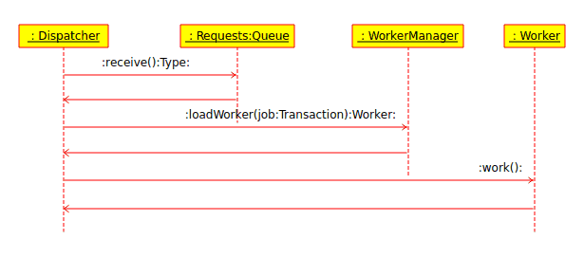
TIPOS DE DIAGRAMAS EN UML
Diagramas de secuencia
Los mensajes pueden ser sincrónicos, el tipo normal de llamada de mensaje donde el control se pasa al objeto llamado hasta que dicho método haya terminado su ejecución, o asincrónicos, donde el control se devuelve directamente al objeto que realiza la llamada. Los mensajes sincrónicos disponen de un rectángulo vertical en el lado del objeto llamado para mostrar el flujo del control del programa.

Slide 26
TIPOS DE DIAGRAMAS EN UML
Diagramas de colaboración
Los diagramas de colaboración muestran las interacciones que ocurren entre los objetos que participan en una determinada situación. Esta es más o menos la misma información que muestran los diagramas de secuencia, aunque en ellos el énfasis recae en cómo ocurren las interacciones con el paso del tiempo, mientras que los diagramas de colaboración ponen de relieve las relaciones entre los objetos y su topología.
En los diagramas de colaboración, los mensajes enviados de un objeto a otro se representan mediante flechas que muestran el nombre del mensaje, sus parámetros y su secuencia. Los diagramas de colaboración son apropiados para mostrar el flujo específico de un programa o de una situación y son uno de los mejores tipos de diagramas para mostrar o explicar rápidamente un proceso con la lógica del programa.

Slide 27
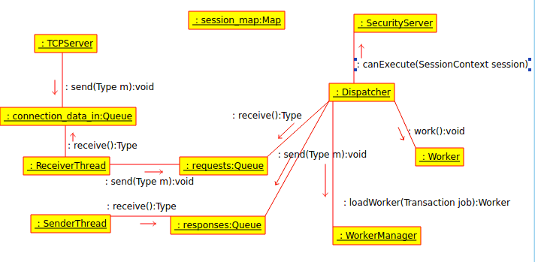
TIPOS DE DIAGRAMAS EN UML
Diagramas de colaboración

Slide 28
TIPOS DE DIAGRAMAS EN UML
Diagrama de estados
Los diagramas de estados muestran los diferentes estados de un objeto durante su vida y los estímulos que hacen que el objeto cambie su estado.
Los diagramas de estados ven los objetos como máquinas de estados o autómatas finitos que pueden estar en uno de un conjunto finito de estados y que pueden cambiar su estado mediante uno de un conjunto finito de estímulos. Por ejemplo, un objeto de tipo ServidorDeRed puede estar en uno de los siguientes estados durante su vida:
Preparado
A la escucha
Trabajando
Detenido

Slide 29
TIPOS DE DIAGRAMAS EN UML
Diagrama de estados
Y los eventos que pueden hacer que el objeto cambie de estado son
El objeto se ha creado
El objeto recibe un mensaje de escucha
Un cliente solicita una conexión a través de la red
Un cliente termina una petición
La petición se ejecuta y termina
El objeto recibe un mensaje de detención
etc.

Slide 30
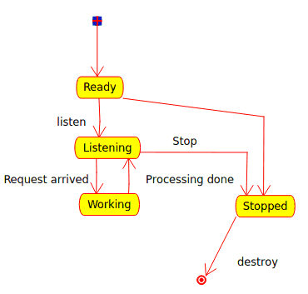
TIPOS DE DIAGRAMAS EN UML
Diagrama de estados

Slide 31
TIPOS DE DIAGRAMAS EN UML
Diagrama de actividades
Los diagramas de actividades describen la secuencia de actividades de un sistema con la ayuda de actividades. Los diagramas de actividades son una forma especial de los diagramas de estados que solo (o principalmente) contienen actividades.

Slide 32
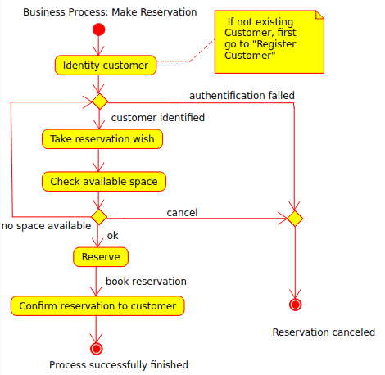
TIPOS DE DIAGRAMAS EN UML
Diagrama de actividades

Slide 33
TIPOS DE DIAGRAMAS EN UML
Diagrama de actividades
Los diagramas de actividades son similares a los diagramas procedimentales de flujo, con la diferencia de que todas las actividades están claramente conectadas con los objetos.
Los diagramas de actividades están siempre asociados a una clase, a una operación o a un caso de uso.

Slide 34
Unidad de Aprendizaje 3
Programación en Java
EA 2: “POO”

Slide 35
La Herencia
La Herencia es uno de los 4 pilares de la programación orientada a objetos (POO) junto con la Abstracción, Encapsulación y Polimorfismo.
Al principio cuesta un poco entender estos conceptos característicos del paradigma de la POO porque solemos venir de otro paradigma de programación como el paradigma de la programación estructurada

Slide 36
La Herencia - Definición
"La herencia es un mecanismo que permite la definición de una clase a partir de la definición de otra ya existente. La herencia permite compartir automáticamente métodos y datos entre clases, subclases y objetos.“

Slide 37
La Herencia - Ejemplo a trabajar
El ejemplo que proponemos es un caso en el que vamos a simular el comportamiento que tendrían los diferentes integrantes de la selección española de futbol; tanto los Futbolistas como el cuerpo técnico.
Para simular este comportamiento vamos a definir tres clases que van a representaran a objetos Futbolista, Entrenador y Masajista. De cada unos de ellos vamos a necesitar algunos datos que reflejaremos en los atributos y una serie de acciones que reflejaremos en sus métodos. Estos atributos y métodos los mostramos en el siguiente diagrama de clases:

Slide 38
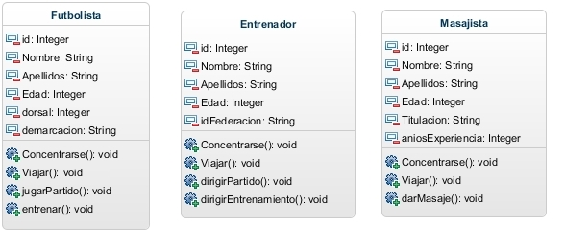
La Herencia y el Diagrama de Clases

Slide 39
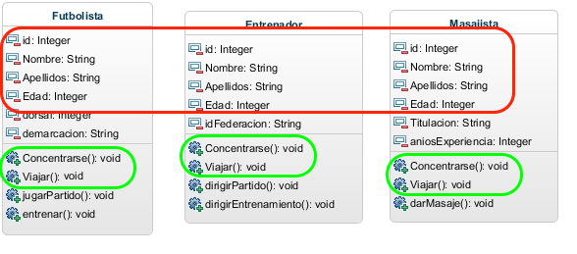
La Herencia y el Diagrama de Clases
Como se puede observar, vemos que en las tres clases tenemos atributos y métodos que son iguales ya que los tres tienen los atributos id, Nombre, Apellidos y Edad; y los tres tienen los métodos de Viajar y Concentrarse:

Slide 40
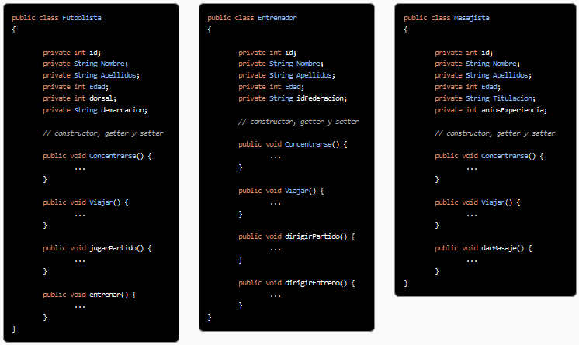
La Herencia
A nivel de código tenemos lo siguiente tras ver el diagrama de clases:

Slide 41
La Herencia
Para no escribir código de más, lo que haremos será crear una clase con el "código que es común a las tres clases" (a esta clase se le denomina en la herencia como "Clase Padre o SuperClase") y el código que es especifico de cada clase, lo dejaremos en ellas, siendo denominadas estas clases como "Clases Hijas", las cuales heredan de la clase padre todos los atributos y métodos públicos o protegidos.
Es muy importante decir que las clases hijas no van a heredar nunca los atributos y métodos privados de la clase padre, así que mucho cuidado con esto.

Slide 42
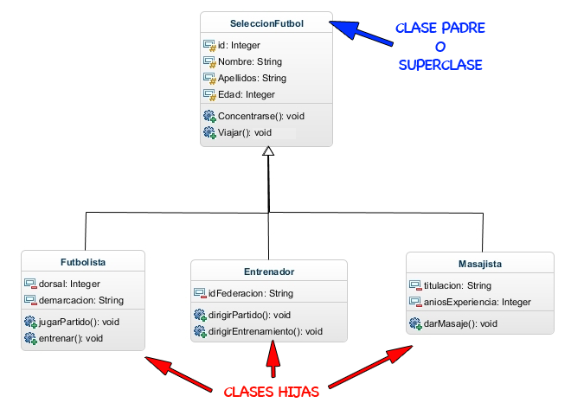
La Herencia

Slide 43
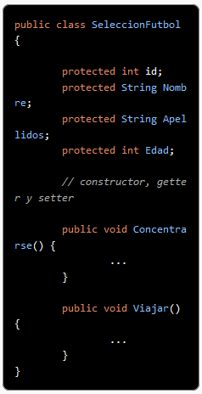
La Herencia
A nivel de código:

Slide 44
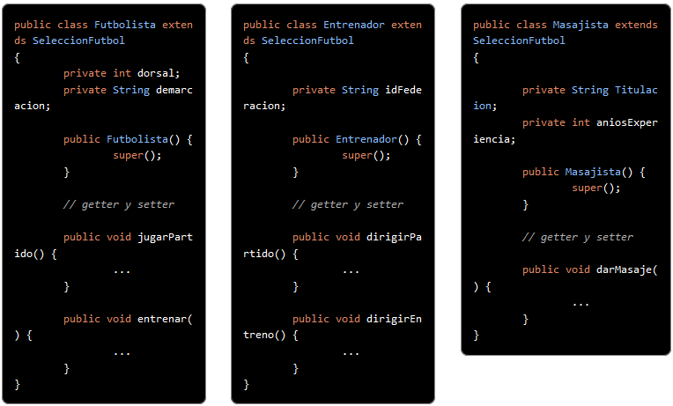
La Herencia
A nivel de código:

Slide 45
La Herencia
extends: Esta palabra reservada, indica a la clase hija cual va a ser su clase padre, es decir que por ejemplo en la clase Futbolista al poner "public class Futbolista extends SeleccionFutbol" le estamos indicando a la clase 'Futbolista' que su clase padre es la clase 'SeleccionFutbol' o dicho de otra manera para que se entienda mejor, al poner esto estamos haciendo un "copy-paste dinámico" diciendo a la clase 'Futbolista' que se 'copie' todos los atributos y métodos públicos o protegidos de la clase 'SeleccionFutbol'. De aquí viene esa 'definición' que dimos de que la herencia en un 'copy-paste dinámico'.

Slide 46
La Herencia
protected: sirve para indicar un tipo de visibilidad de los atributos y métodos de la clase padre y significa que cuando un atributo es 'protected' o protegido, solo es visible ese atributo o método desde una de las clases hijas y no desde otra clase.

Slide 47
La Herencia
super: sirve para llamar al constructor de la clase padre. Quizás en el código que hemos puesto no se ha visto muy bien, pero a continuación lo mostramos de formas más clara, viendo el constructor de los objetos pasándole los atributos:

Slide 48
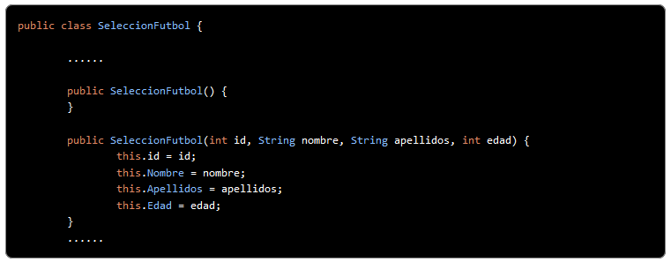
La Herencia

Slide 49
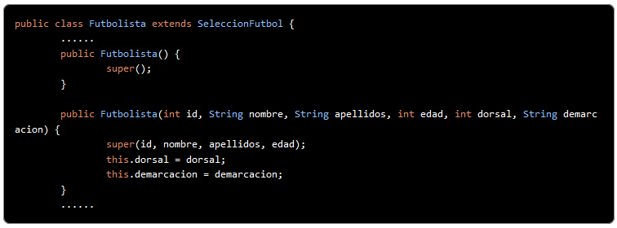
La Herencia

Slide 50
La Herencia
Hasta aquí todo correcto, pero ahora vamos a ver como trabajamos con estas clases. Para ver este funcionamiento de forma clara y sencilla vamos a trabajar con un objeto de cada clase y vamos a ver como se crean y de que forma ejecutan sus método. Para ello empecemos mostrando el siguiente fragmento de código:

Slide 51
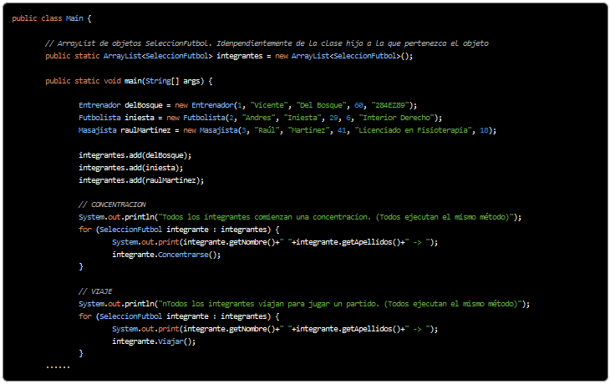
La Herencia

Slide 52
La Herencia
Lo primero que vemos es que creamos un objeto de cada clase, pasándole los atributos al constructor como parámetro y después "sorprendentemente" los metemos en un "ArrayList" de objetos de la clase "SeleccionFutbol" que es la clase padre.
Esto evidentemente te lo permite hacer ya que todos los objetos son hijos de la misma clase padre. Luego como veis, recorremos el ArrayList y ejecutamos sus métodos "comunes" como son el 'Concentrarse' y el 'Viajar'. Este código da como salida lo siguiente:

Slide 53
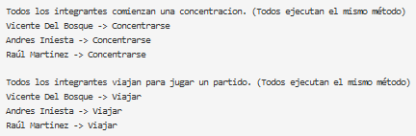
La Herencia

Slide 54
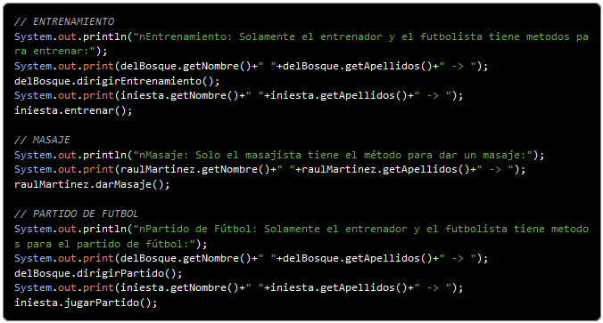
La Herencia

Slide 55
La Herencia
Como vemos aunque el entrenador y los futbolistas asistan a un entrenamiento, los dos hacen una función diferente en el mismo.
Por tanto hay que hacer métodos diferente para cada una de las clases.
Ya veremos cuando hablemos del polimorfismo que podremos ejecutar el mismo método para clases diferentes y que esos métodos hagan cosas distintas.
Como resultado al código mostrado tenemos lo siguiente:

Slide 56
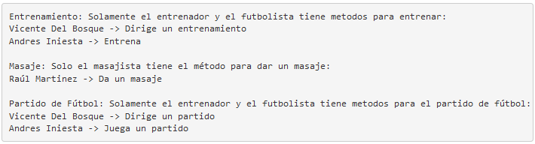
La Herencia

